Slide 1
Router
Federation
PRESENT BY CMCC
苏州研发中心

Slide 2
Router Federation
Router Federation是在hadoop3.0GA版本中引入的功能，并且合并到了Hadoop2.9版本中。
可以在官网上找到发布版本相关文档。http://hadoop.apache.org/docs/current/hadoop-project-dist/hadoop-hdfs/HDFSRouterFederation.html
Router Federation是解决Namenode扩展性问题的一个方案。对原先Federation+viewfs方案进行改进，可以理解成服务端viewfs。
相对于viewfs最大的好处在于做到对用户完全透明

Slide 3
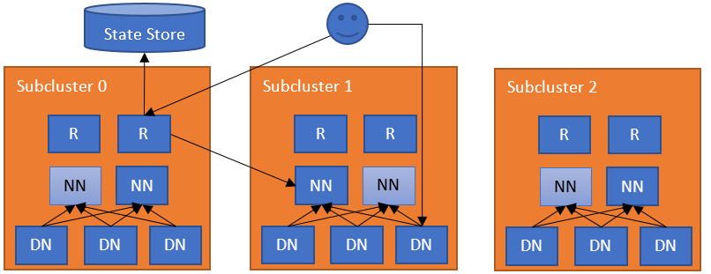
整体架构
底层由多个namespace的子集群组成，可以是独立的hdfs集群，也可以是Federation集群，或者他们的混合。
通常每个namenode节点上会部署一个Router。Router向客户端提供namenode接口的服务。Router本身无状态
StateStore维护federation的状态信息，类似于viewFS中的mounttable。默认的实现stateStore信息存放在zookeeper上

Slide 4
Router
StateStore（Zookeeper）
Router通常部署在namenode节点上，本身无状态，通过ZK实现节点高可用/负载均衡
Router主要承担三方面角色：
1，向客户端提供namenode的接口。负责处理统一路径到子集群路径的映射解析。
2，通过StateStore维护映射关系（mounttable）
3，维护每个子集群的namenode可用性状态。
同步mounttable状态
同步Namenode状态
Router
RPC Server
客户端
Http Server
提供namenode接口
维护namenode心跳
Namenode

Slide 5
典型配置（hdfs-site）
dfs.nameservices=ns1,ns2,ns-fed
dfs.nameservice.id=ns2 //router节点配置当前节点所在namespace
//federation-ha配置
dfs.client.failover.proxy.provider.ns1=org.apache.hadoop.hdfs.server.namenode.ha.ConfiguredFailoverProxyProvider
dfs.client.failover.proxy.provider.ns2=org.apache.hadoop.hdfs.server.namenode.ha.ConfiguredFailoverProxyProvider
dfs.ha.namenodes.ns1=nn1,nn2
dfs.ha.namenodes.ns2=nn3,nn4
dfs.namenode.rpc-address.ns1.nn1=cmhtj1:8020
dfs.namenode.rpc-address.ns1.nn2=cmhtj2:8020
dfs.namenode.rpc-address.ns2.nn3=cmhtj3:8020
dfs.namenode.rpc-address.ns2.nn4=cmhtj4:8020
dfs.namenode.http-address.ns1.nn1=cmhtj1:50070
dfs.namenode.http-address.ns1.nn2=cmhtj2:50070
dfs.namenode.http-address.ns2.nn3=cmhtj3:50070
dfs.namenode.http-address.ns2.nn4=cmhtj4:50070
// router相关配置
dfs.ha.namenodes.ns-fed=r1,r2,r3,r4
dfs.namenode.rpc-address.ns-fed.r1=cmhtj1:8888
dfs.namenode.rpc-address.ns-fed.r2=cmhtj2:8888
dfs.namenode.rpc-address.ns-fed.r3=cmhtj3:8888
dfs.namenode.rpc-address.ns-fed.r4=cmhtj4:8888
dfs.client.failover.proxy.provider.ns-fed=org.apache.hadoop.hdfs.server.namenode.ha.ConfiguredFailoverProxyProvider
dfs.client.failover.random.order=true

Slide 6
dfsrouteradmin
#添加/删除mounttable
bin/hdfs dfsrouteradmin -add /tmp ns1 /tmp
bin/hdfs dfsrouteradmin -add /data/app1 ns2 /data/app1
bin/hdfs dfsrouteradmin -add /data/app2 ns3 /data/app2
bin/hdfs dfsrouteradmin –ls
bin/hdfs dfsrouteradmin -rm /data/app2
支持quota、safemode功能
一些功能还不支持，例如snapshot等

Slide 7
一些实际关注点
1，目前虽然功能已经发布，但显然还不够稳定，官网文档也存在一些错误。
2，对应用访问的透明性要好于viewfs，首先是服务端能够统一管理mounttable，其次namespace的路径是hdfs://xxxx，而viewfs使用的是viewfs://xxxx
3，使用RouterFederation的话预期所有的请求都通过router，客户端不会直接访问namenode。并且统一视图挂载点的路径与子集群上挂载目录路径一致，便于管理。
4，一些viewfs中存在的局限性在routerFederation中仍然存在，比如说不支持跨ns的move。
5，规划有基于distcp做子集群间的balance，但是还没有实现HDFS-13123
6，目前开源3.0GA和2.9中都有支持RouterFederation，但功能相对比较独立，我们可以在CMH2.0rebase到3.X或者考虑CMH1.4.x版本中引入。

Slide 8
Thanks
Presented by PLATINUM
感谢聆听

